Slide 1

Web Crawler plus
Lecturer: Willy Fang 方聖瑋
Student ID: 108423020
School: NCU IM/MIS
Email: w70024@gmail.com
Notes:
Life has no way to go. Every step counts.

Slide 2


0.
目錄
靜態網頁
動態網頁
Selenium套件
其他套件
……

Slide 3
1.
靜態網頁
簡介
設計給User純閱讀的網頁。主要適用於簡單、更新不頻繁的內容
HTML是基礎技術，常與CSS與JavaScript組合成一個內容網頁，讓瀏覽器去讀取
一般判斷方式是網頁副檔名為html或htm大多皆為靜態網頁，它的優勢在於容易為搜尋引擎所接受
現今較多網頁是動靜態混合型的設計，純靜態的已經為少數
所以很多動態網頁會將動態網頁轉變成靜態方式，就是所謂的【偽靜態網頁】來提高搜尋引擎的友善度達到排名優化的成效

Slide 4
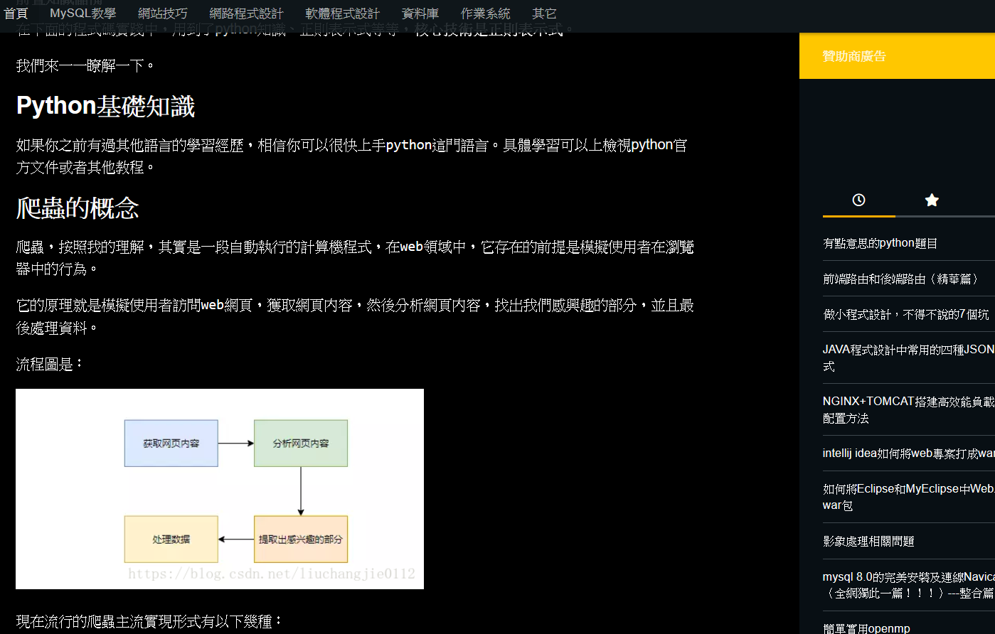
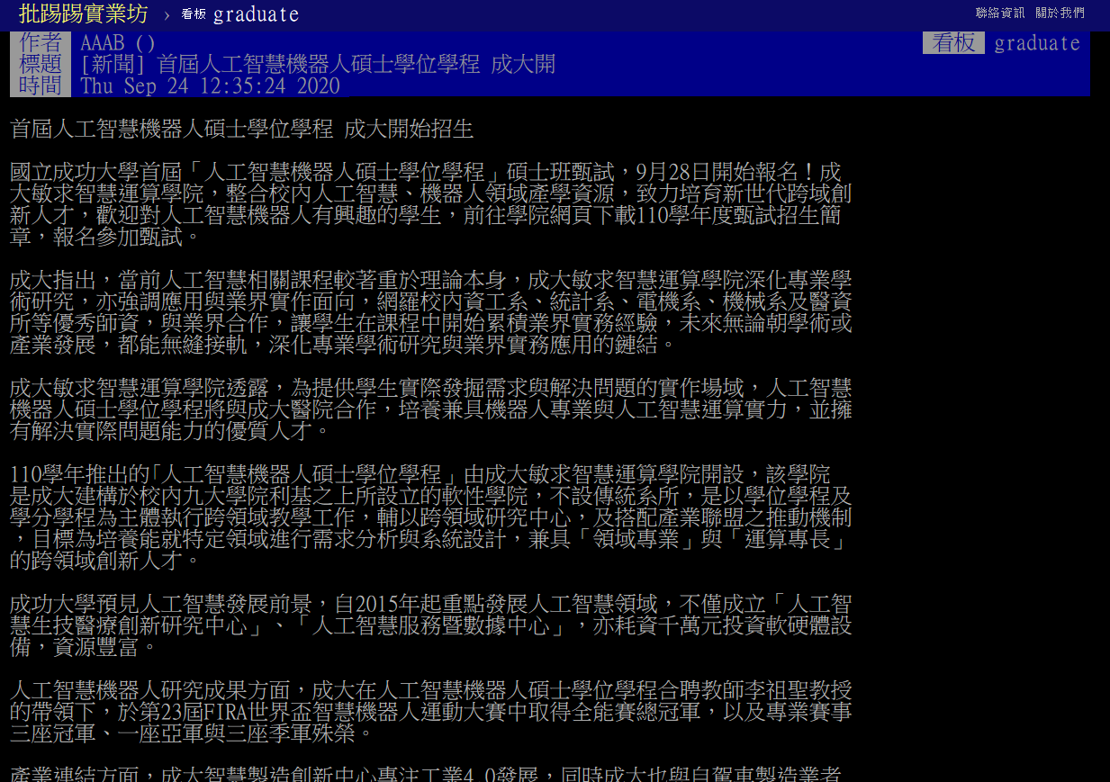
1.
靜態網頁

Slide 5
2.
動態網頁
簡介
設計與User互動的網頁。比較適用於資料內容較大、更新快速的內容，如社群平台、購物車、電商網站、討論區等，因此會需要規劃好伺服器、程式與資料庫間的共同運作
網頁的內容隨著User的輸入和互動而有所不同，有Perl、PHP、ASP、JSP等編譯方式
通常具有後台管理員系統，讓維護人員透過帳密登入後，可以更方便地管理網站，以大幅降低維護成本
新增最新消息、發佈參展資訊、修改商品說明、上傳產品圖片…等，只要會一般的電腦文書處理便可以輕鬆完成

Slide 6
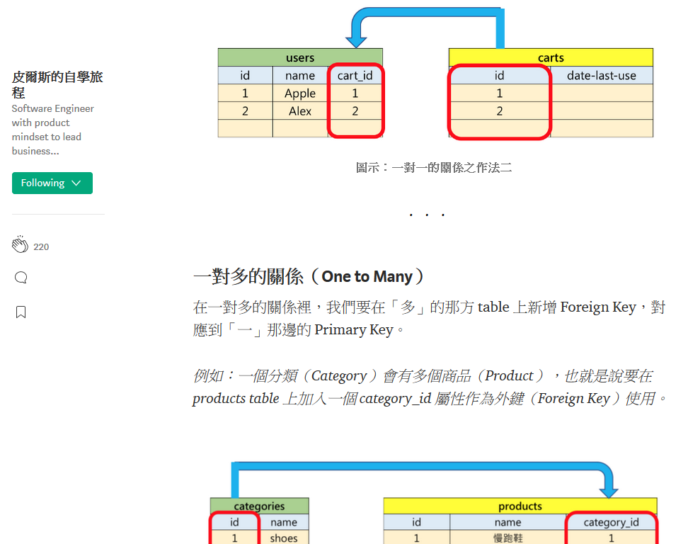
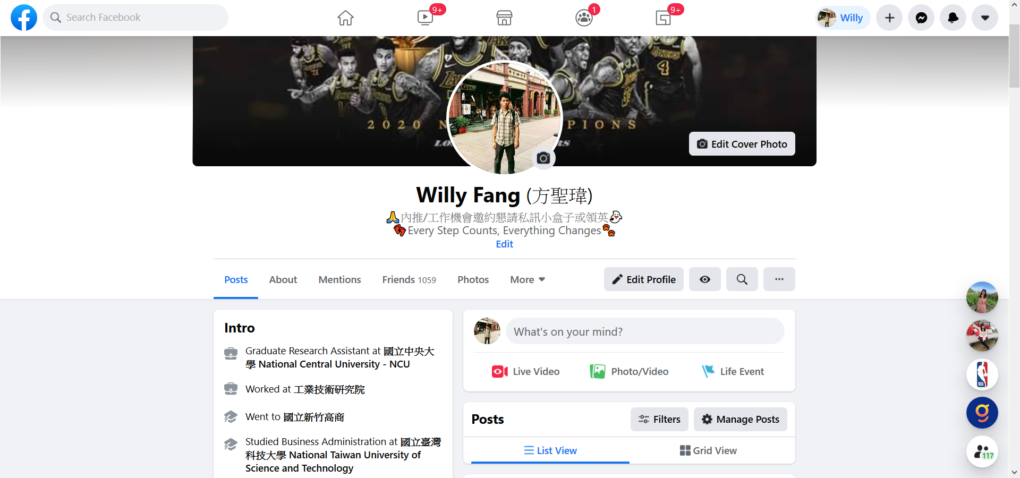
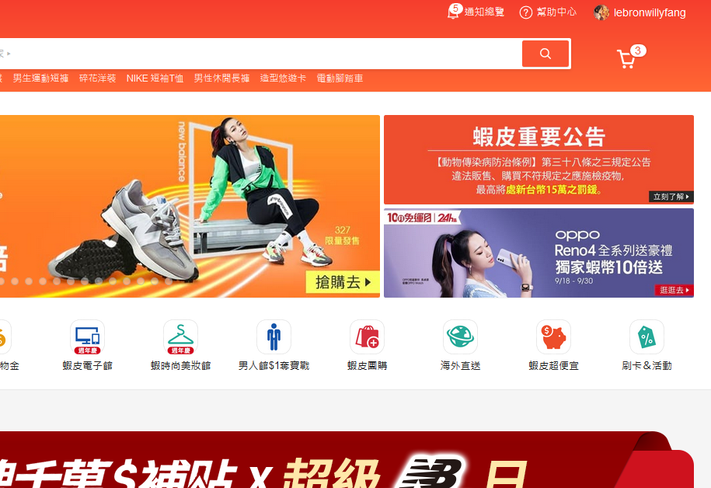
2.
動態網頁

Slide 7
3.
Selenium套件
簡介
在網頁App開發時，測試UI是相當麻煩的工作，若以手動測試進行不僅會因為人力時間而受到限制，且容易出錯。Selenium解決了此問題，它能藉由指令自動操作網頁，達到自動化測試的功能。
由於Selenium可以直接以程式碼操控瀏覽器，因此成為網路爬蟲必備的工具/套件之一
支援多種程式語言，包含Java、JavaScript、Python等

Slide 8
3.
Selenium套件
前提
啟用Selenium之後，尼指定的瀏覽器就會開啟，並依照你所寫的程式指令依序執行，所有網頁的操作，包含: 輸入資料(如帳密)、點選按鈕、滾動頁面(js)、放大視窗等，都可以使用程式碼進行
由於是偽裝成真正的瀏覽器在運作，大致上多數網站都可以輕鬆的突破，但是運行速度相對慢很多、佔用較多電腦效能
一般而言，還是會先使用requests獲取網頁原始碼，但若無法突破對方網站伺服器的阻隔以及需要有條件時，就要用Selenium

Slide 9
3.
Selenium套件
操作
將在本機端IDE-Spyder進行，需先下載WebDriver程式，放置於程式碼檔案之同個目錄下
需額外安裝套件至本機端 相信大家都裝好了（？
from selenium import webdriver，即可用webdriver.Chrome()建立Google Chrome之瀏覽器物件→Selenium Webdriver API

Slide 10
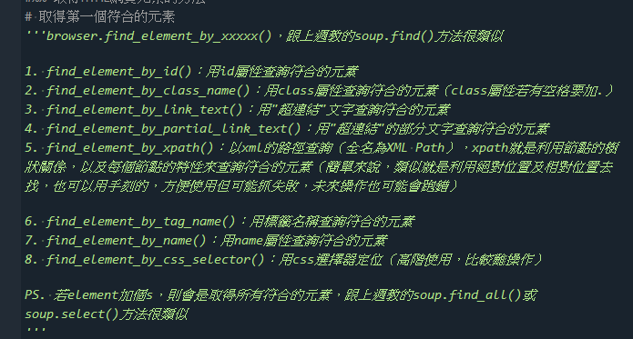
3.
Selenium套件
方法/屬性/函數
需先宣告好物件：browser = webdriver.Chrome()
一般常用的方法： .get(“url”)、.maximize_window()、.click()、.clear()、.send_keys()、.page_source、……(族繁不及備載)
取得HTML網頁元素的方法：
等到講解程式碼在講唄！

Slide 11
4.
其它套件
requests
bs4的Beautifulsoup
time的sleep
openpyxl
json
urllib
……

Slide 12
5.
主題大綱
（複習）PTT多頁標題
Google Maps評論
登入Google&搜尋
YouTube留言
FB粉專文章（Unperfect）
政府Open Data
（）

Slide 13
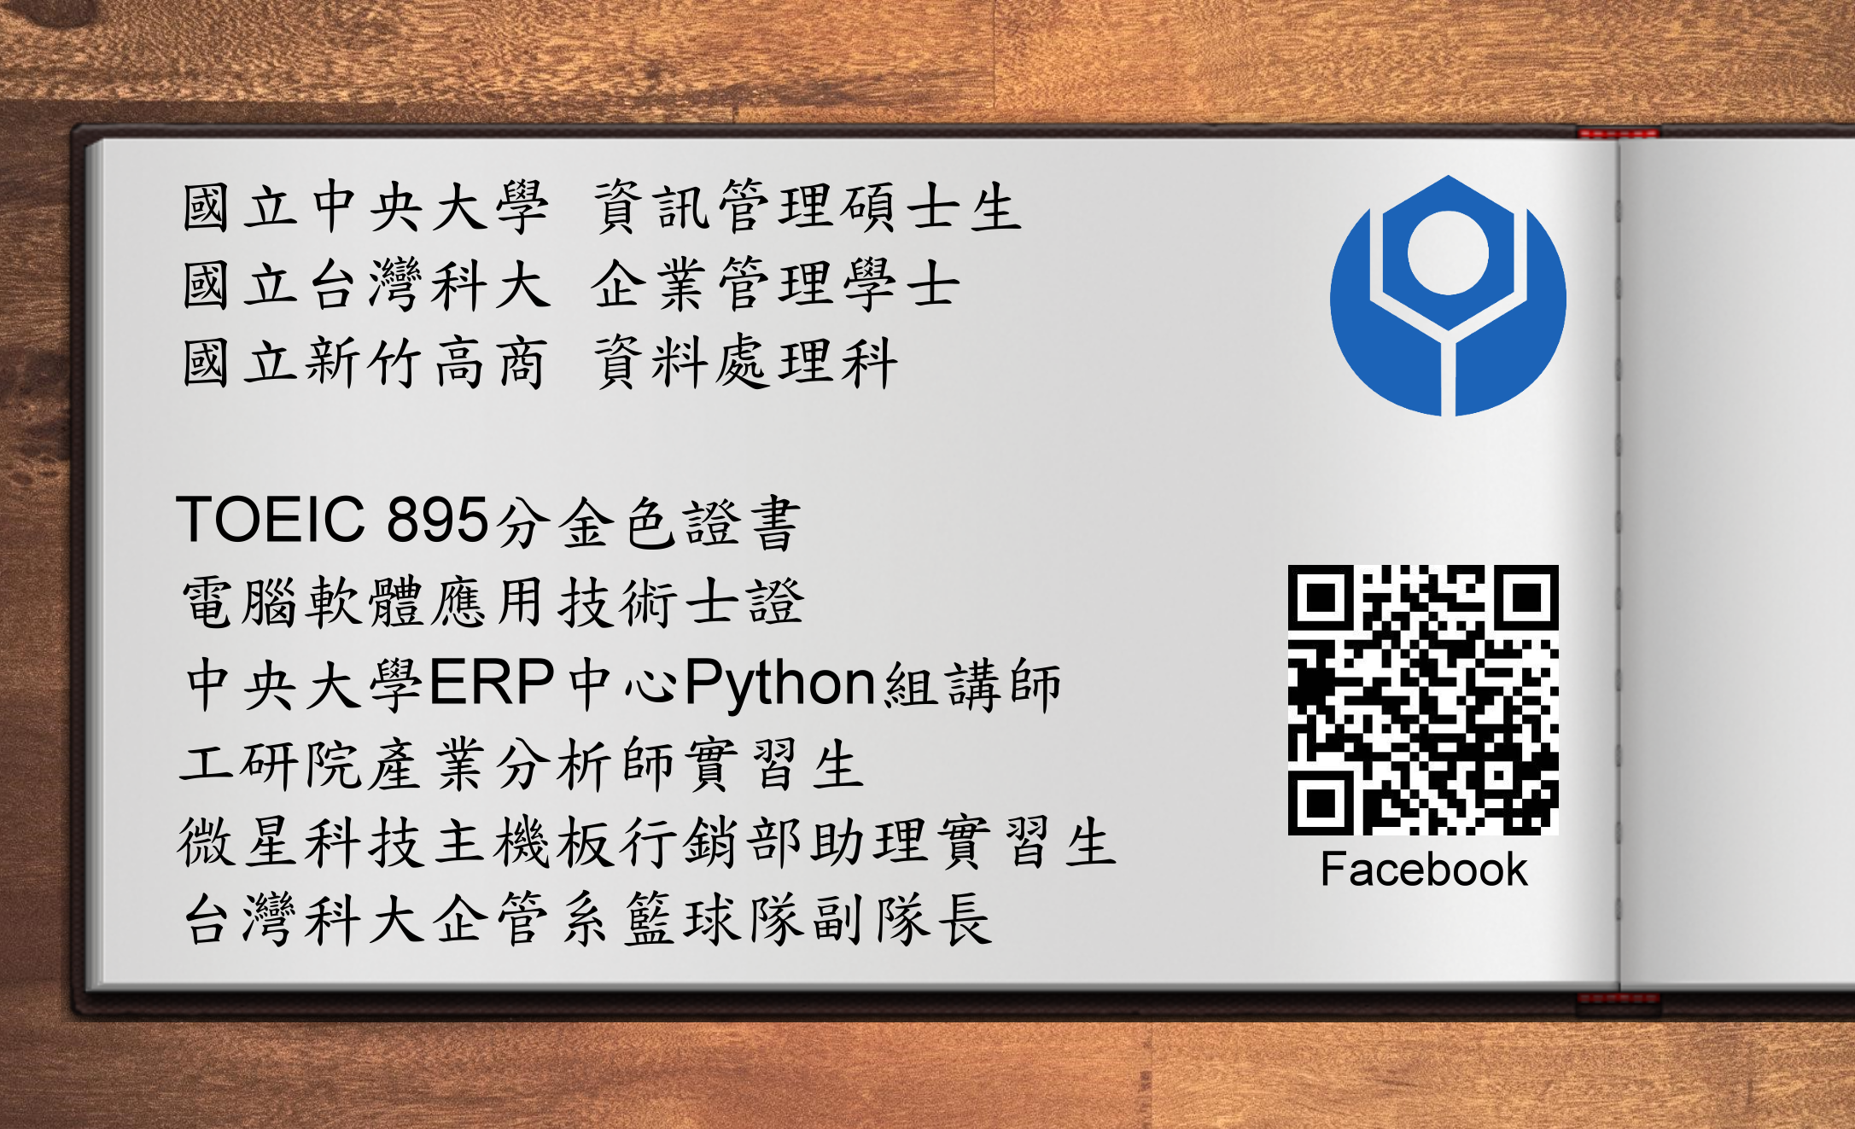
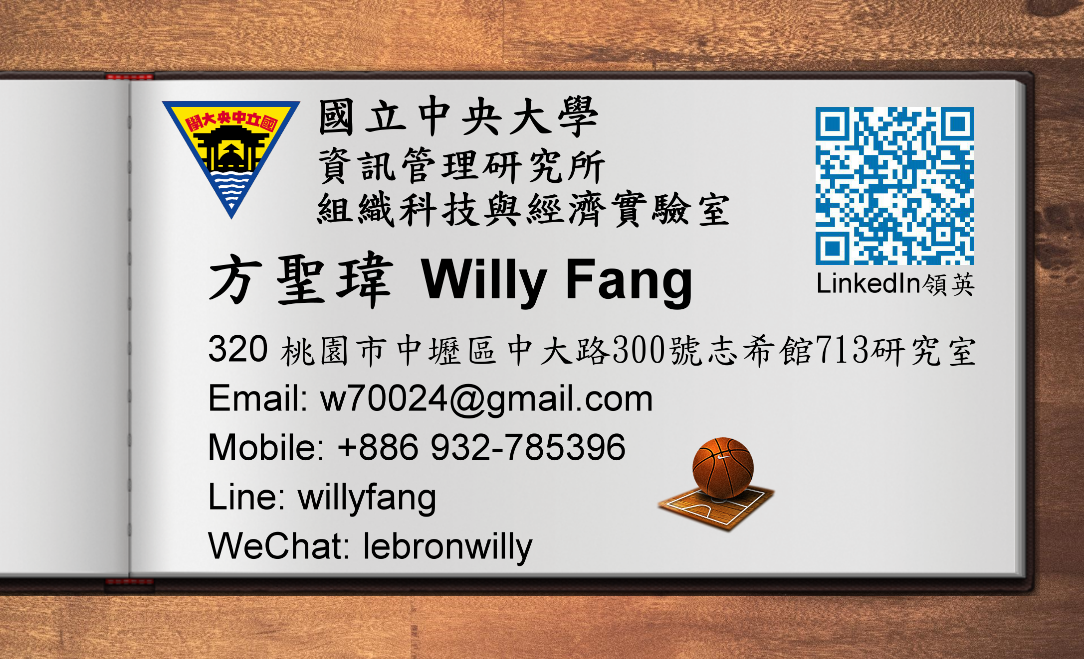
“
If You’re Afraid to Fail, You’re Probably Going to Fail.
– Kobe Bryant
“
Sincerely, Willy S.W. Fang
NCU IM/MIS
NTUST BA
Email: w70024@gmail.com
Line: willyfang / WeChat : lebronwilly
LinkedIn: github.com/LeBronWilly
Notes:
Life has no way to go. Every step counts

